Slide 1
Álbum de fotografías de Cantabria
por Gestiones Informaticas

Slide 2
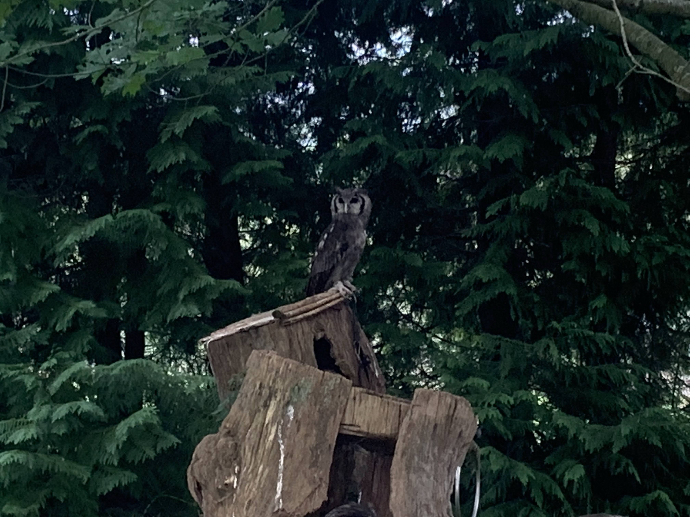
Cabárceno 03-07-2022

Slide 3
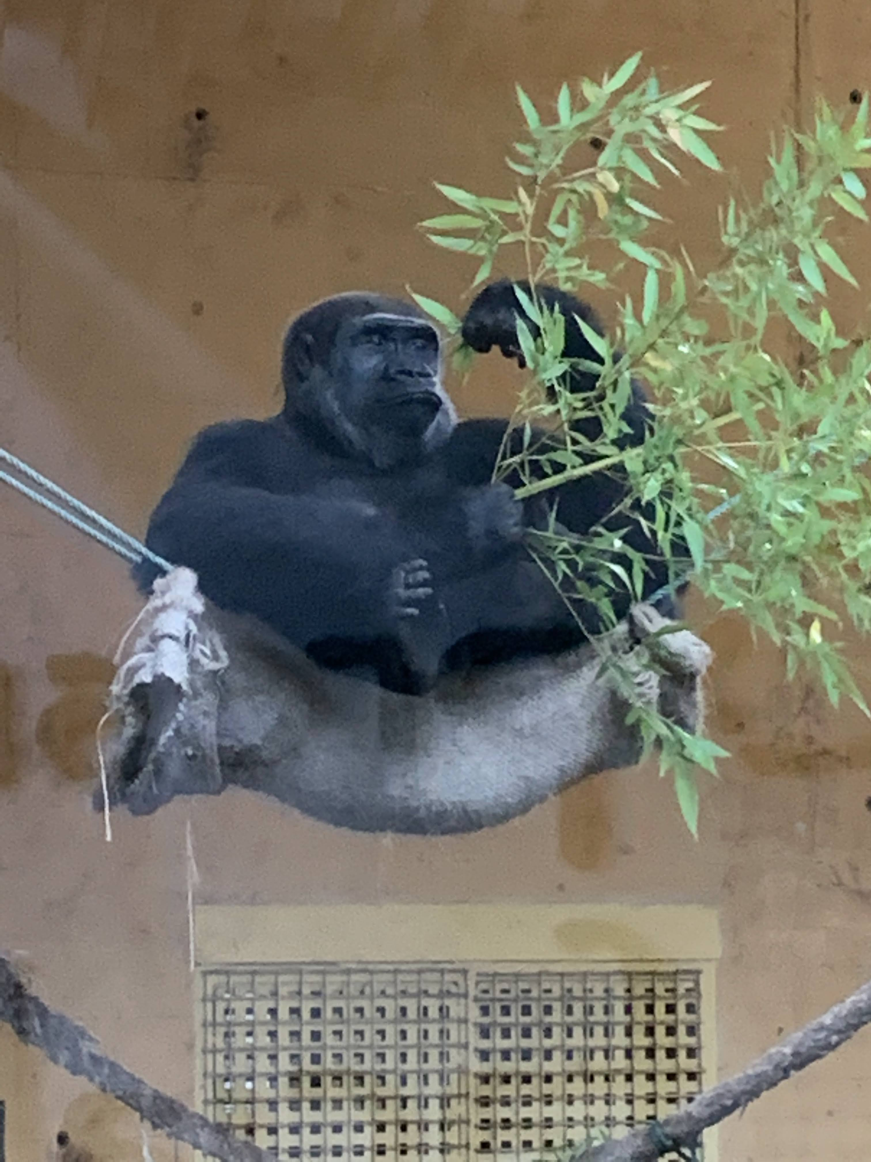
Cabárceno 03-07-2022-1

Slide 4
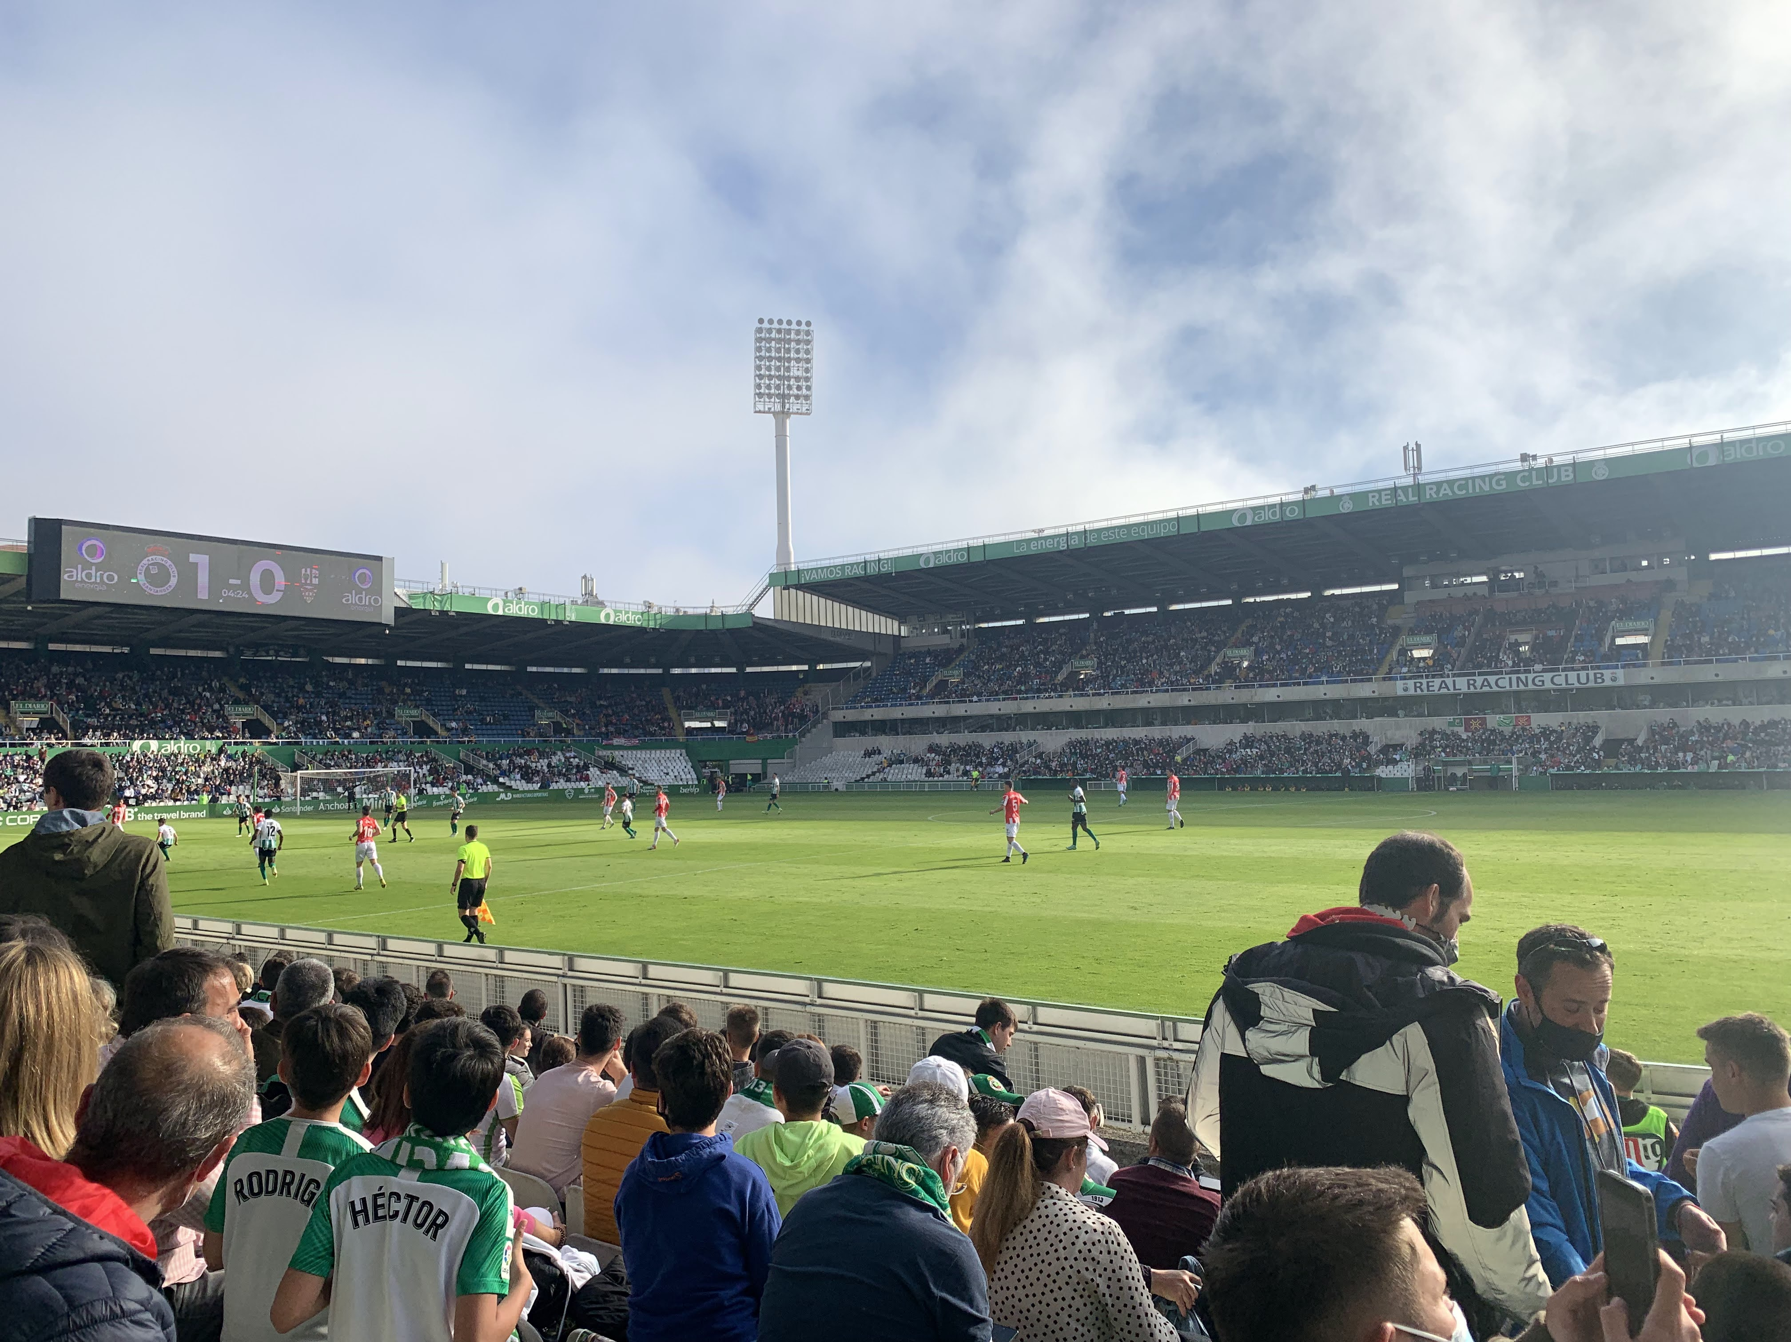
campos de sport de El Sardinero 16-04-2022

Slide 5
El Desfiladero de la Hermida 14-11-2021

Slide 6
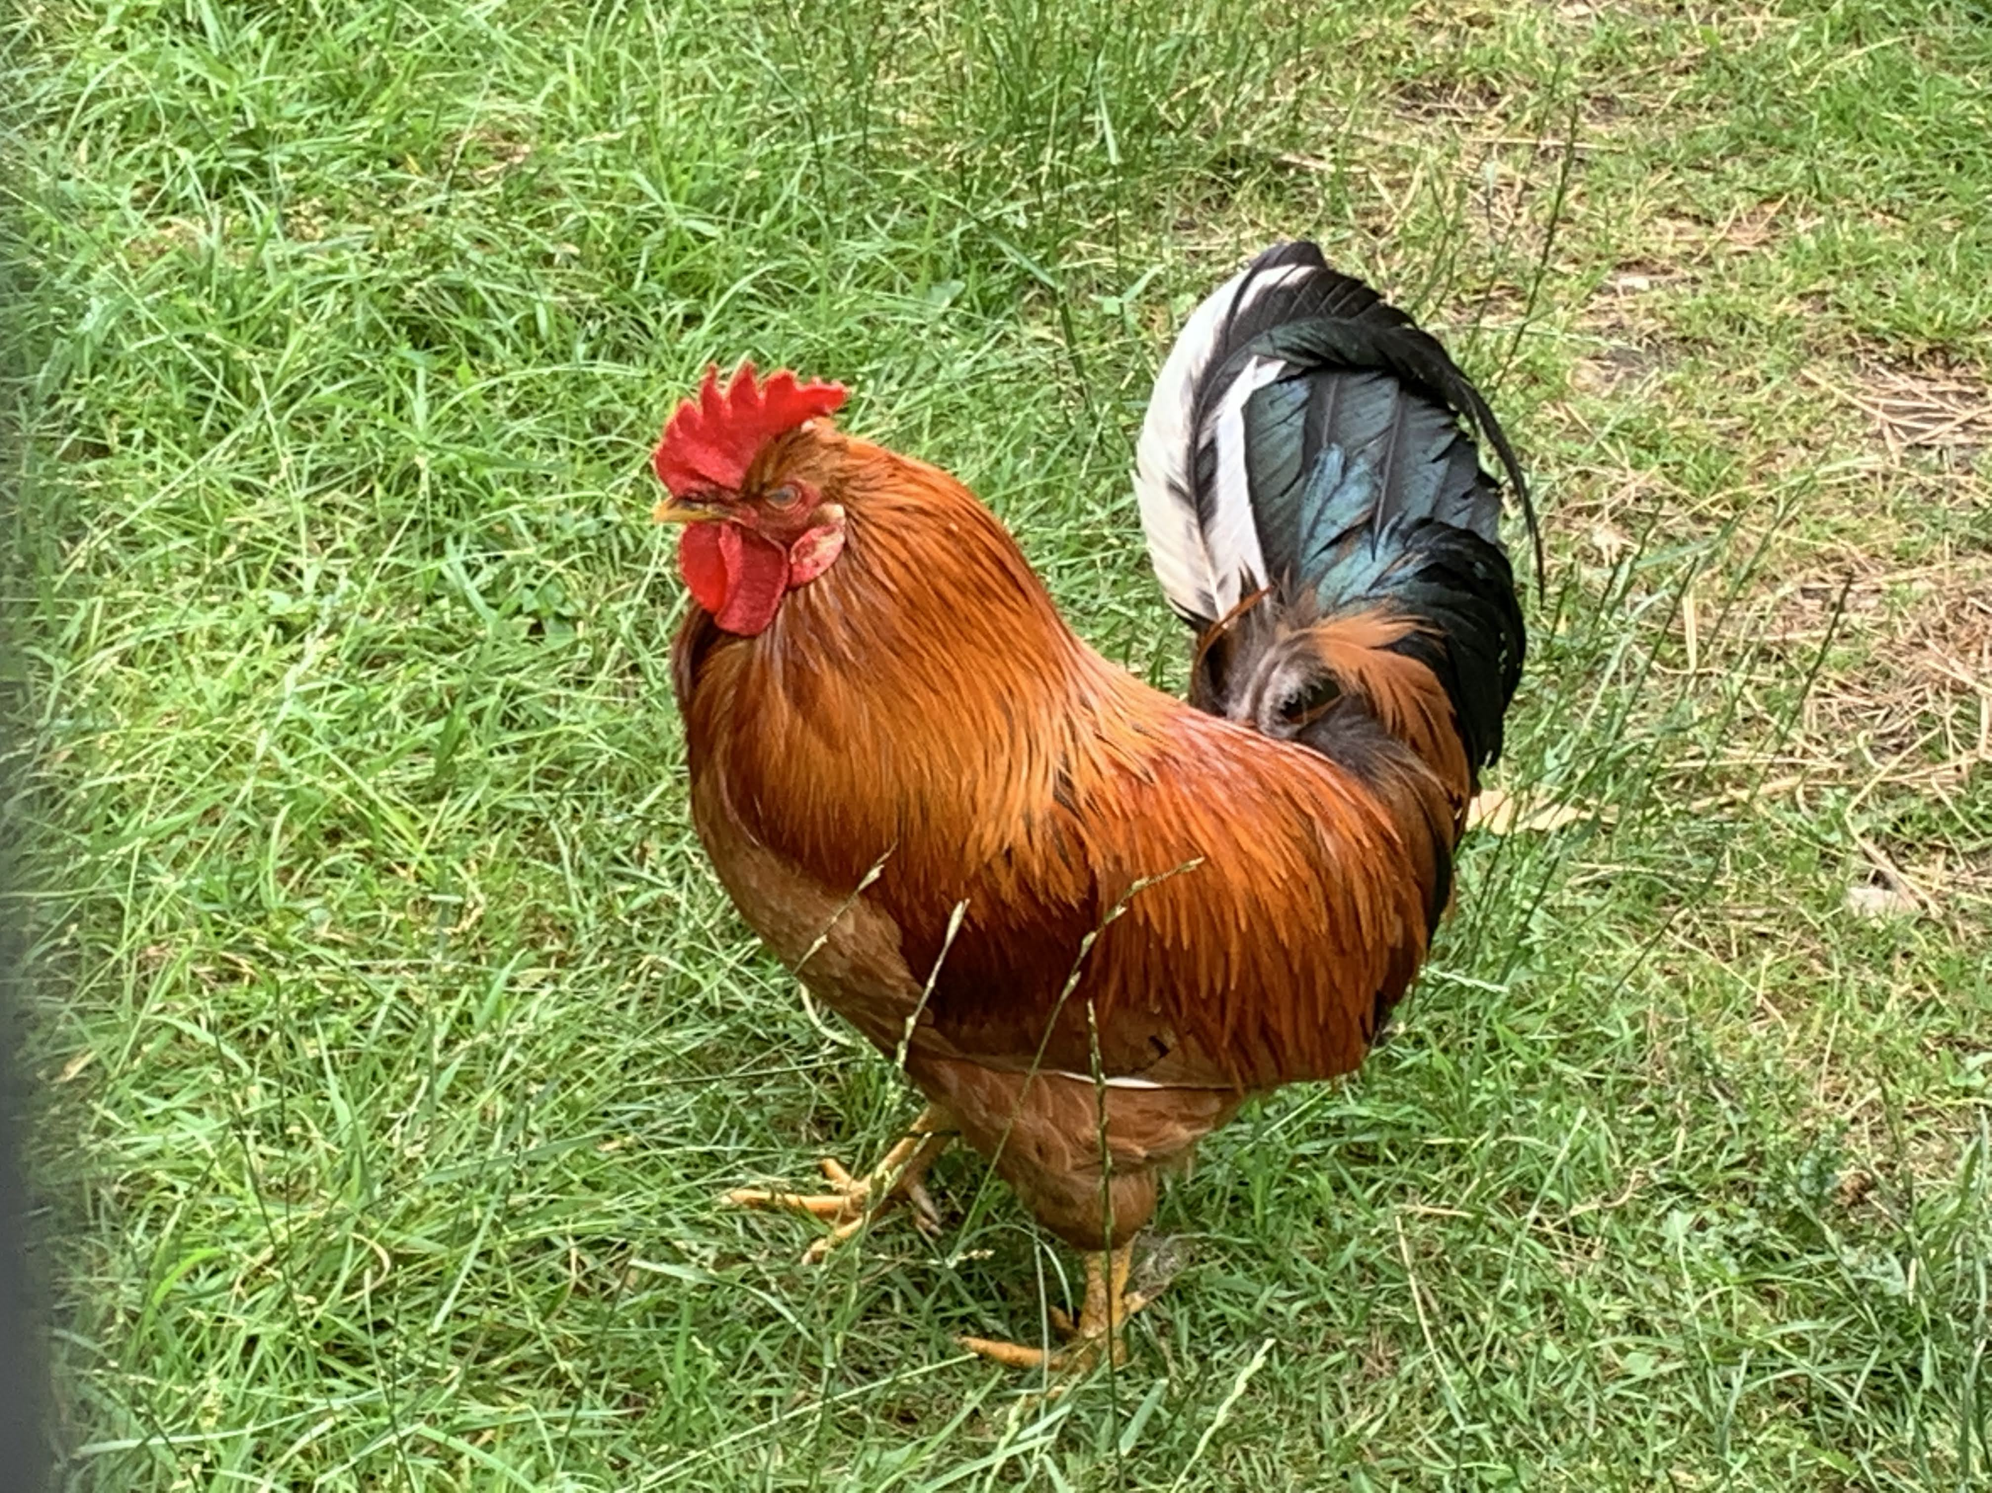
Esles 05-06-2022

Slide 7
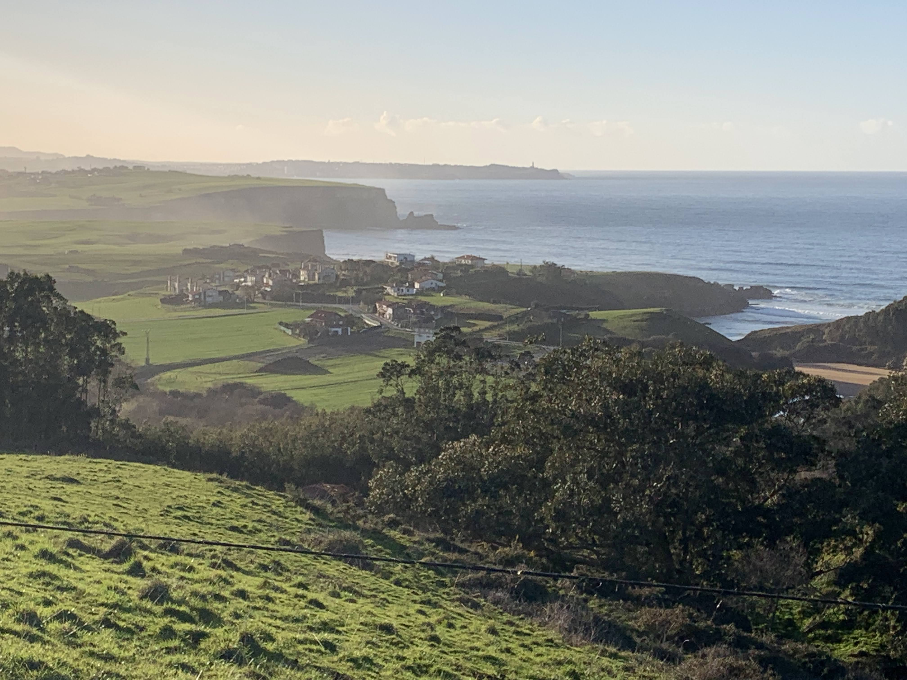
Galizano 05-02-2022

Slide 8
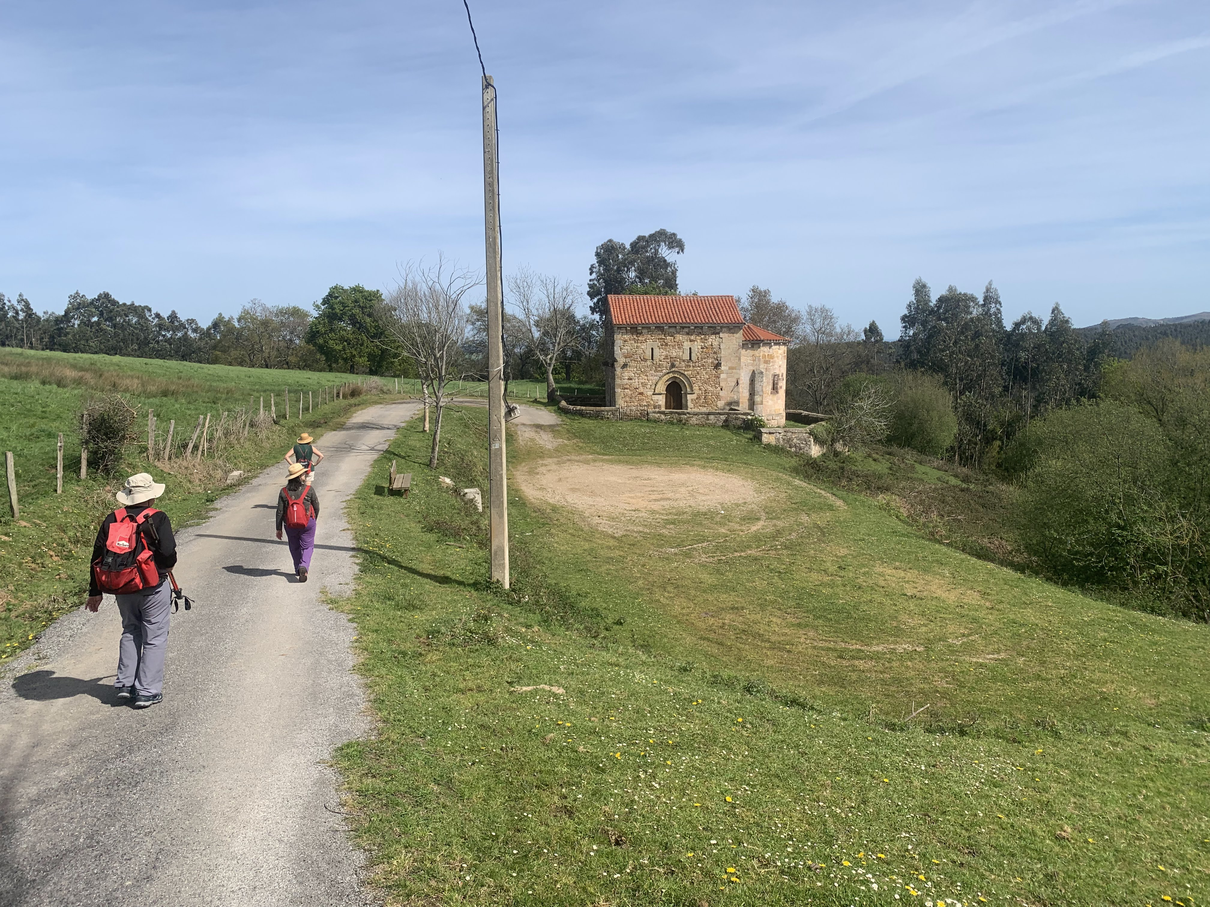
Iglesia de San Miguel de Carceña 10-04-2022

Slide 9
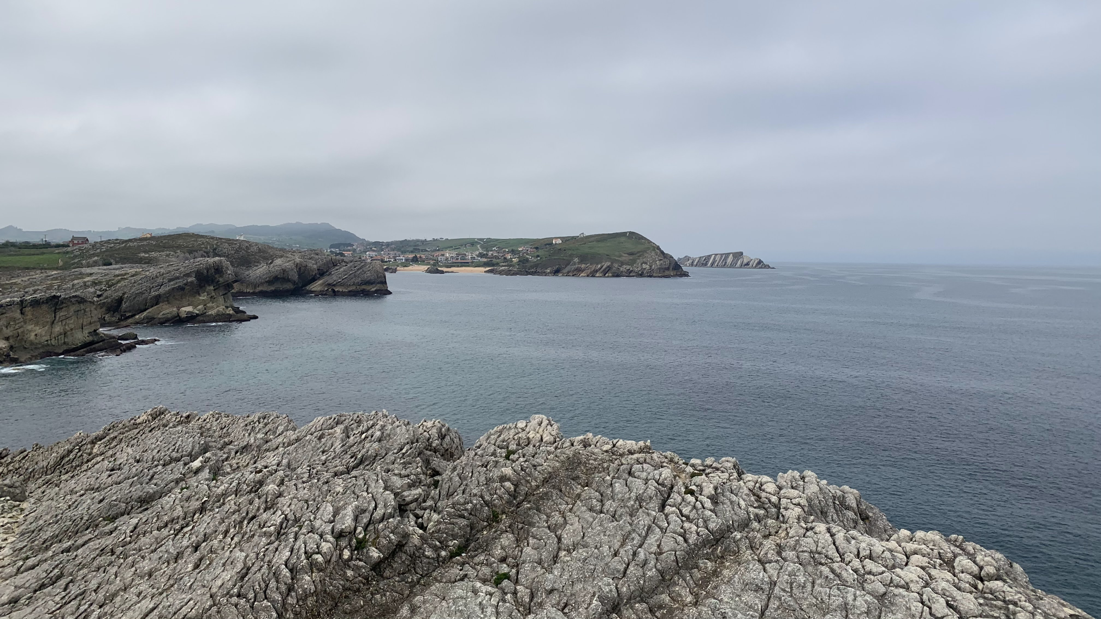
Isla Virgen Del Mar 15-04-2022

Slide 10
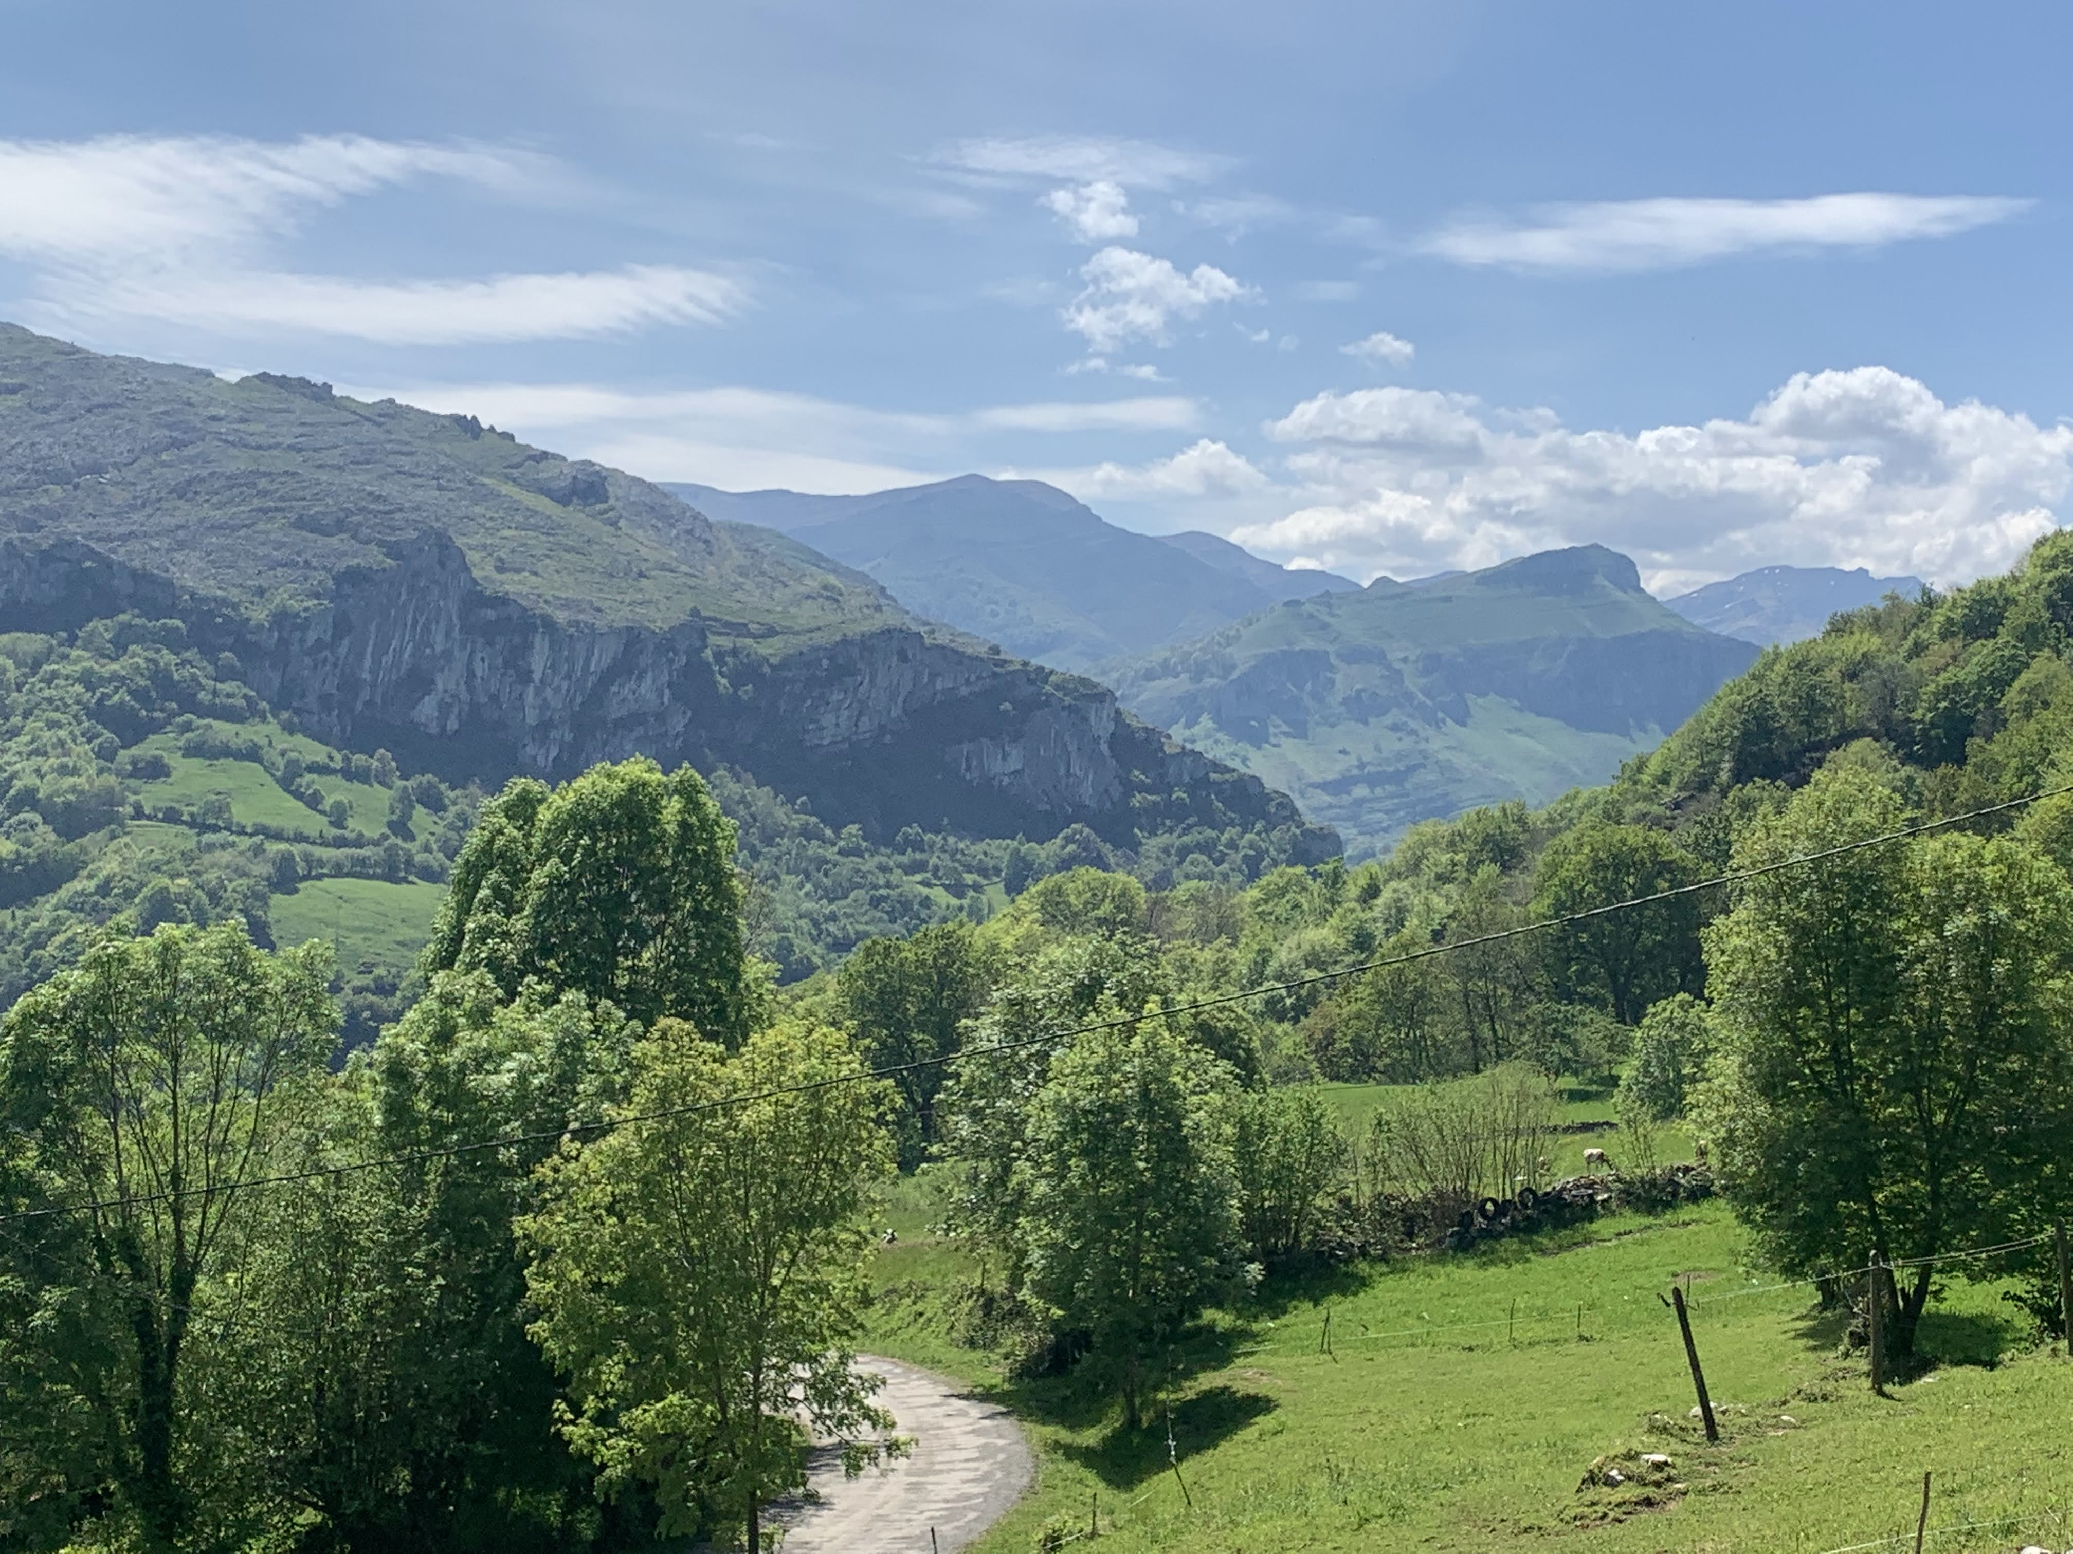
La Maza 08-05-2022

Slide 11
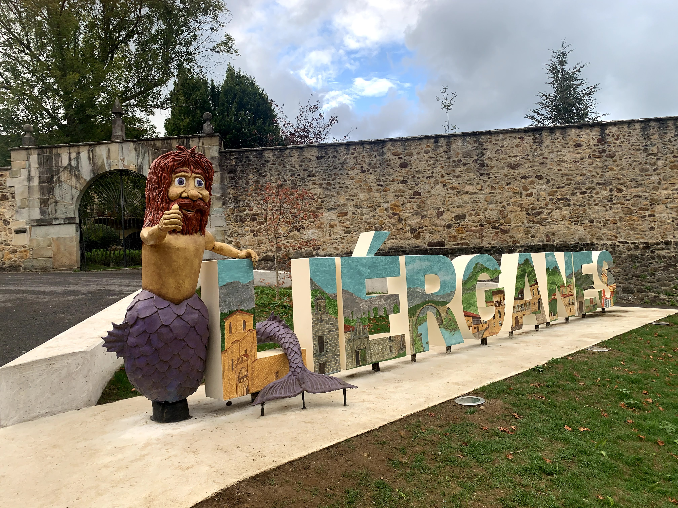
Liérganes 15-09-2021

Slide 12
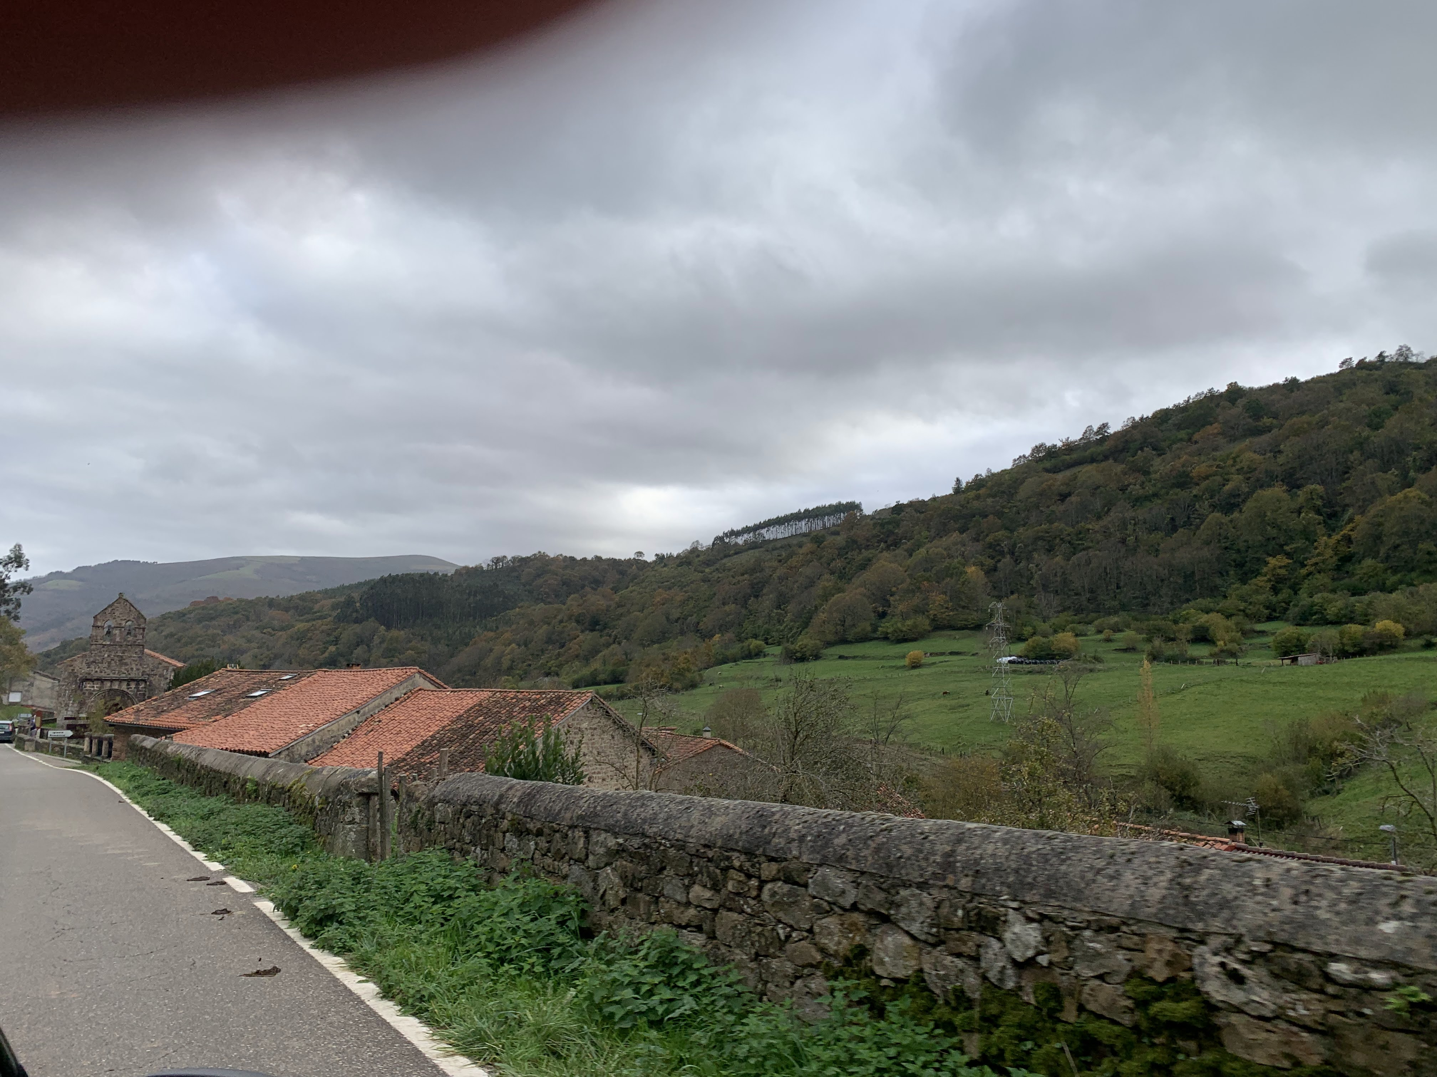
Los pulmares (municipio La Masón) 14-11-2021

Slide 13
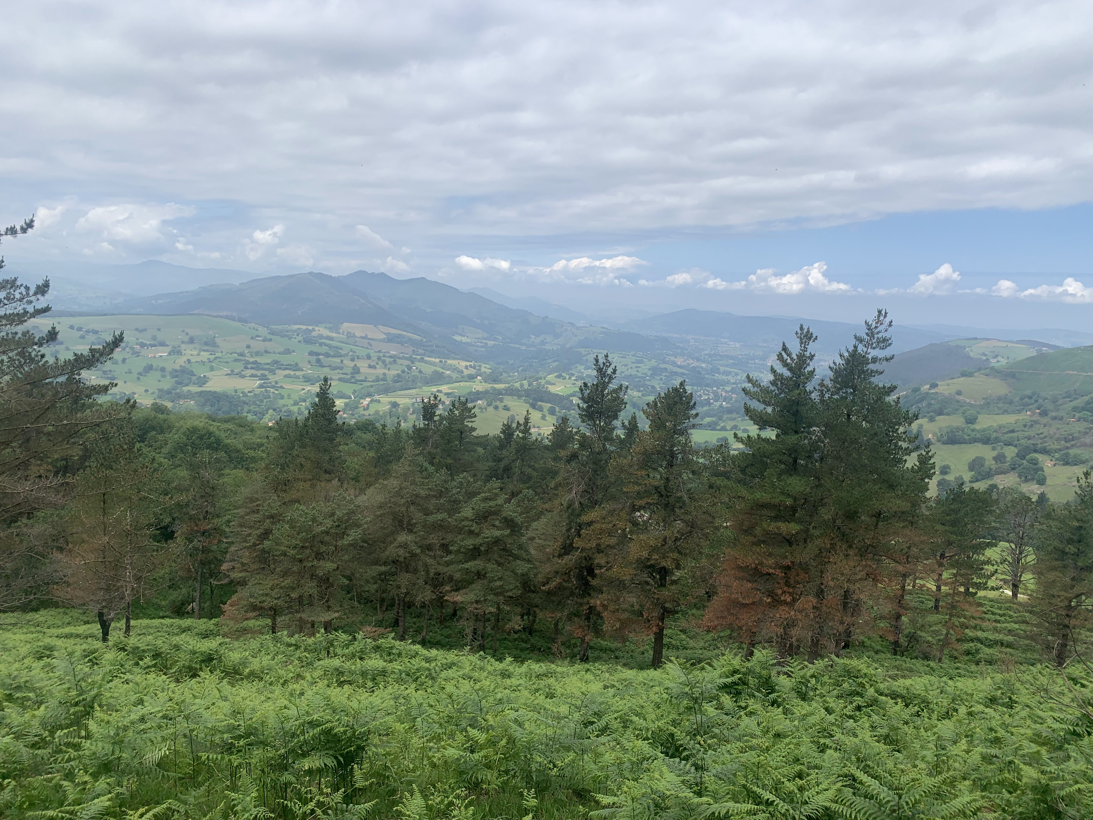
Mirador Pico Lindaro 05-06-2022

Slide 14
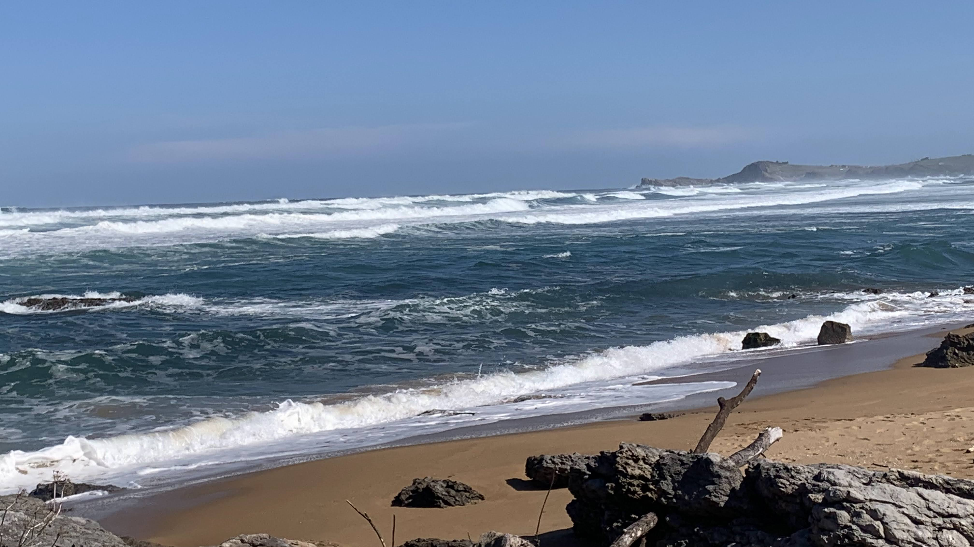
Mogro 13-03-2022

Slide 15
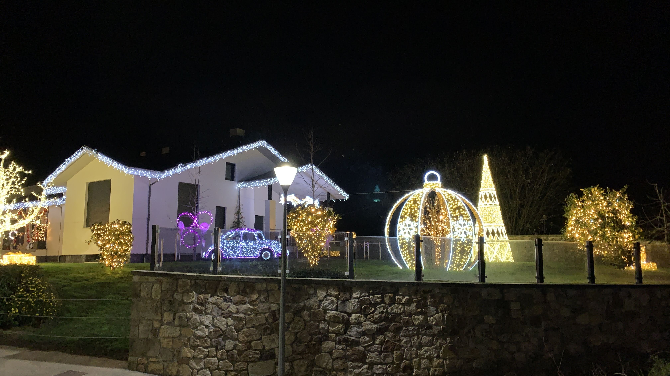
Quijano de Piélagos 25-12-2021

Slide 16
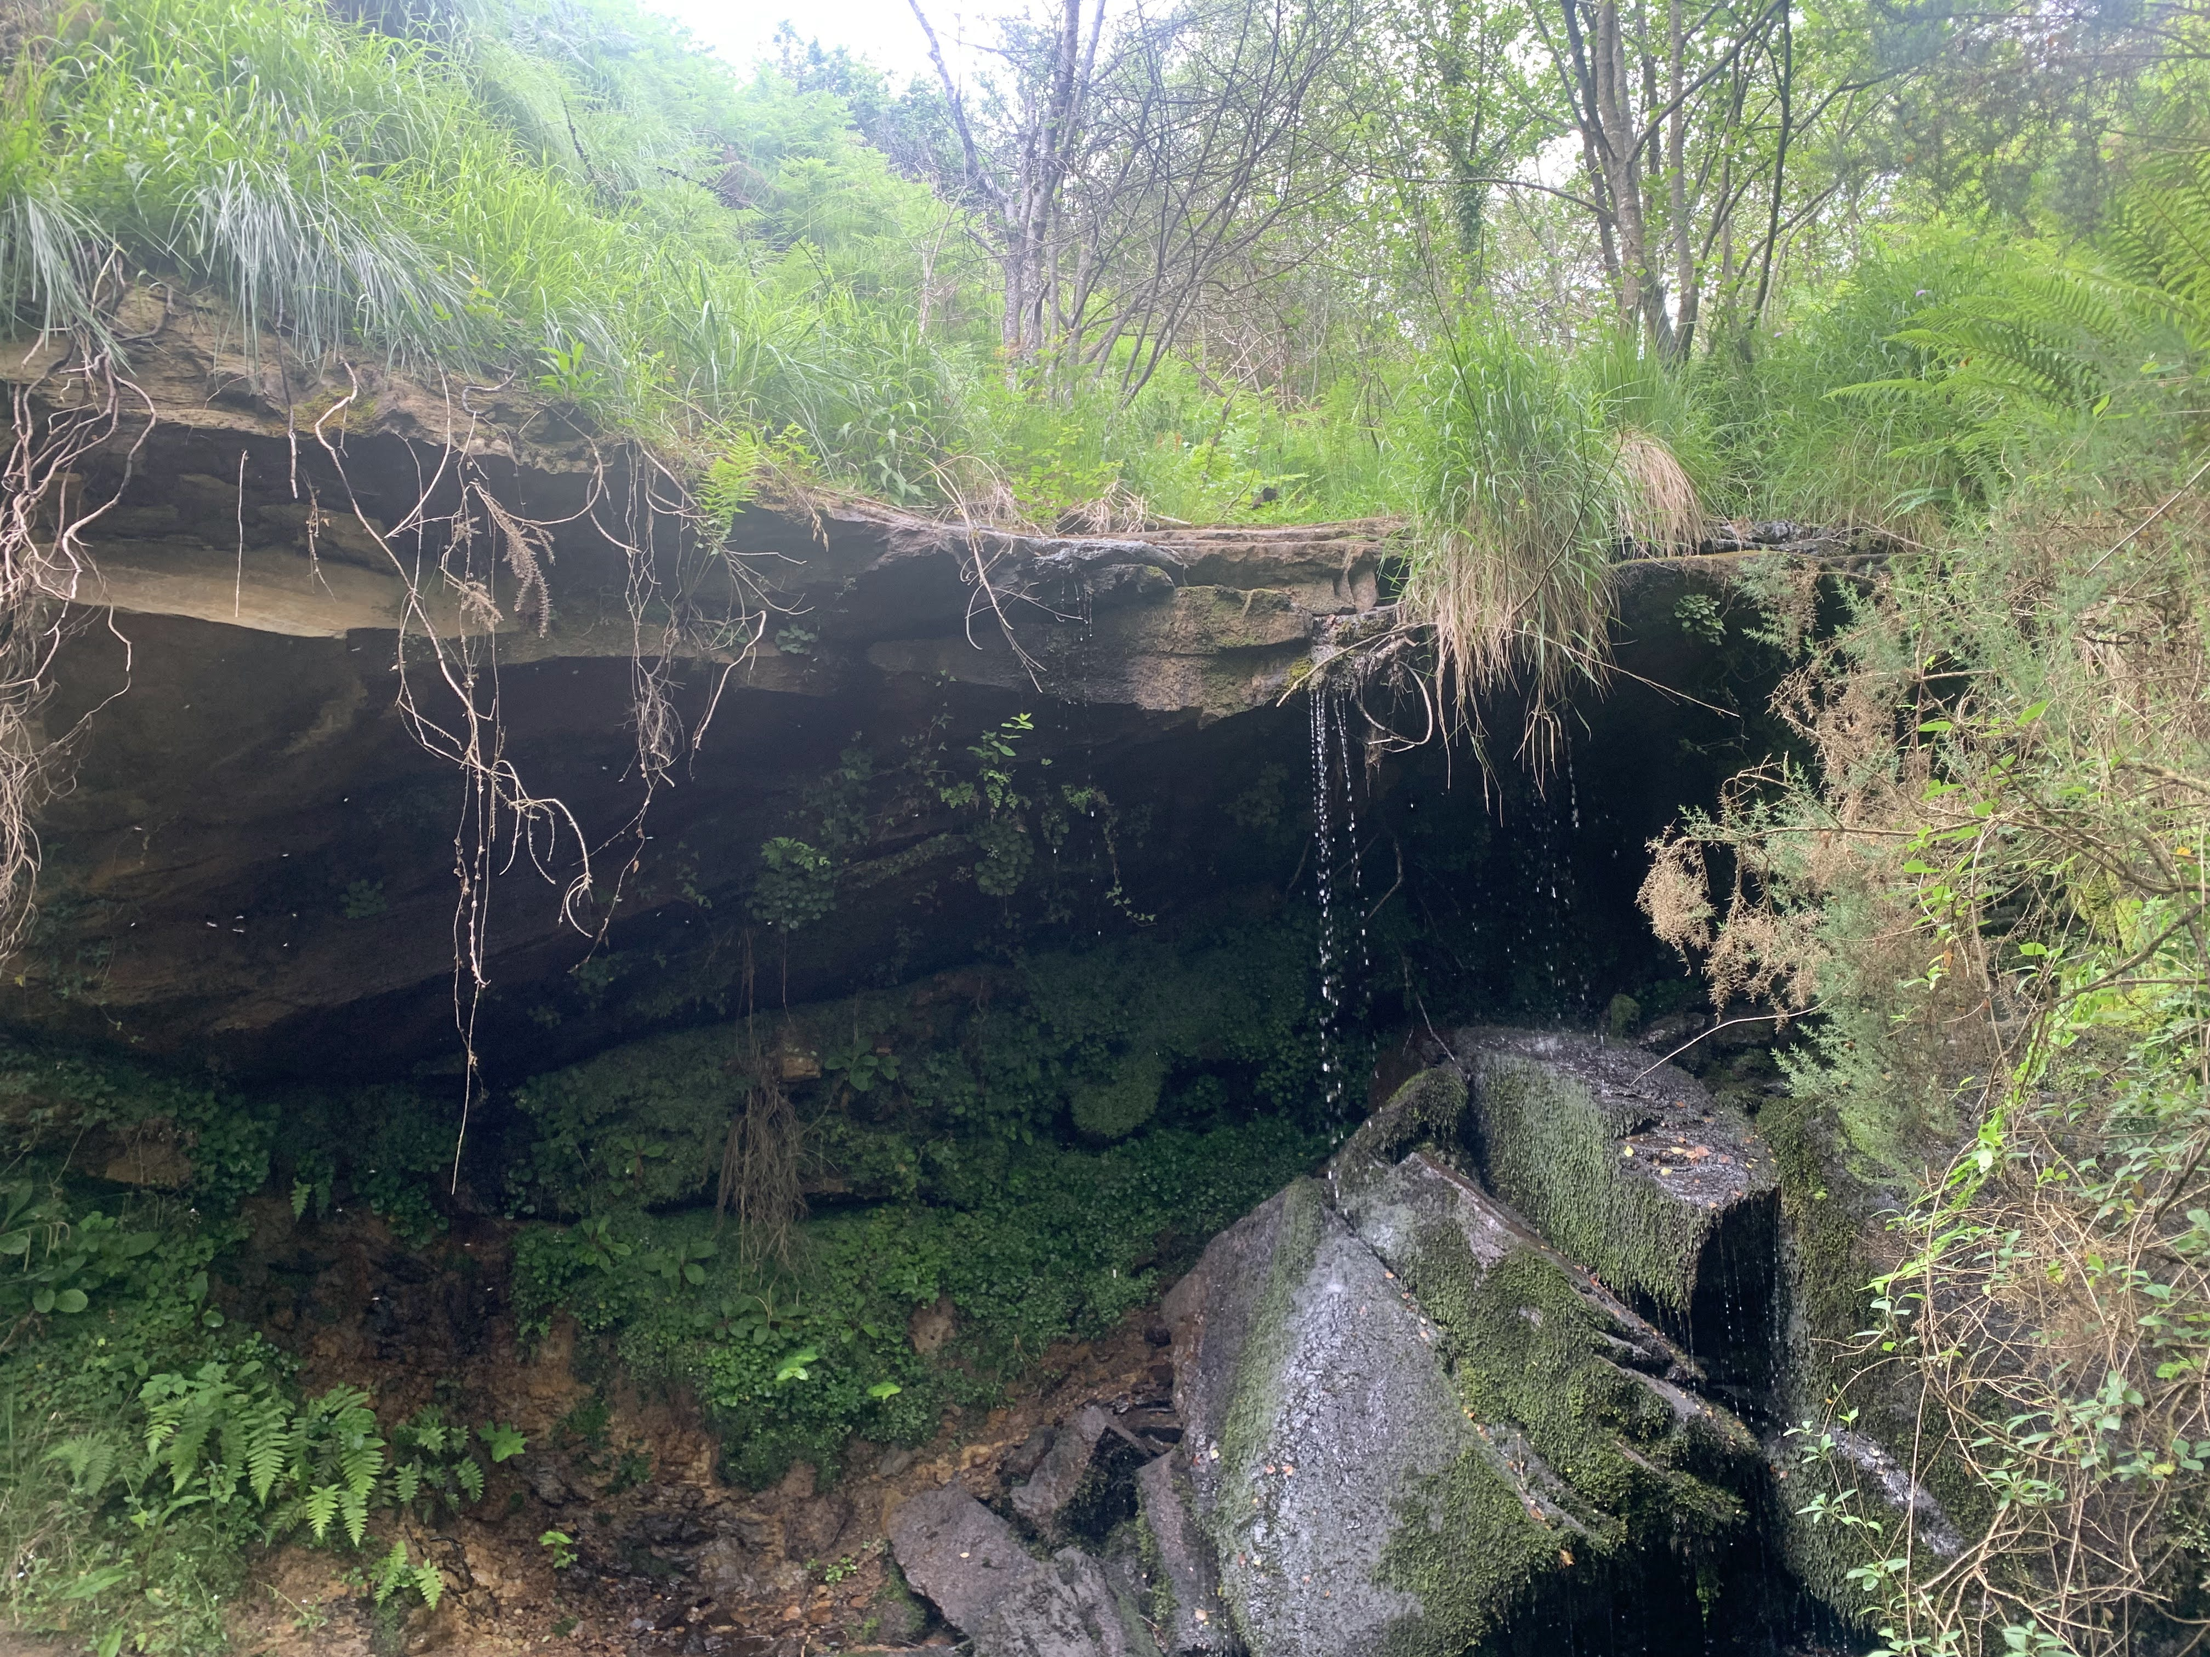
Saro 05-06-2022

Slide 17
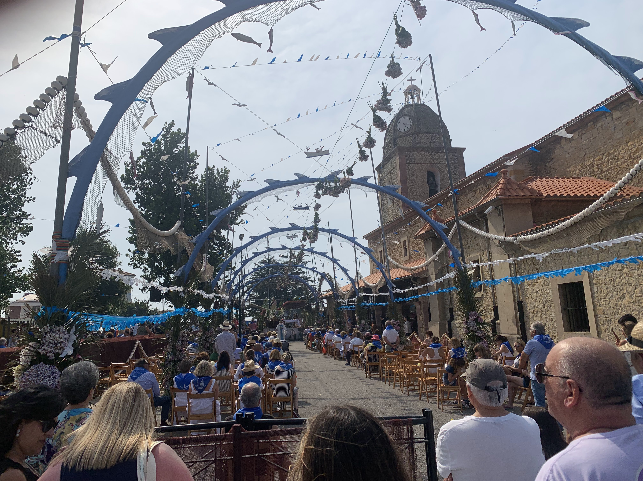
Suances 26-07-2022 - 1

Slide 18
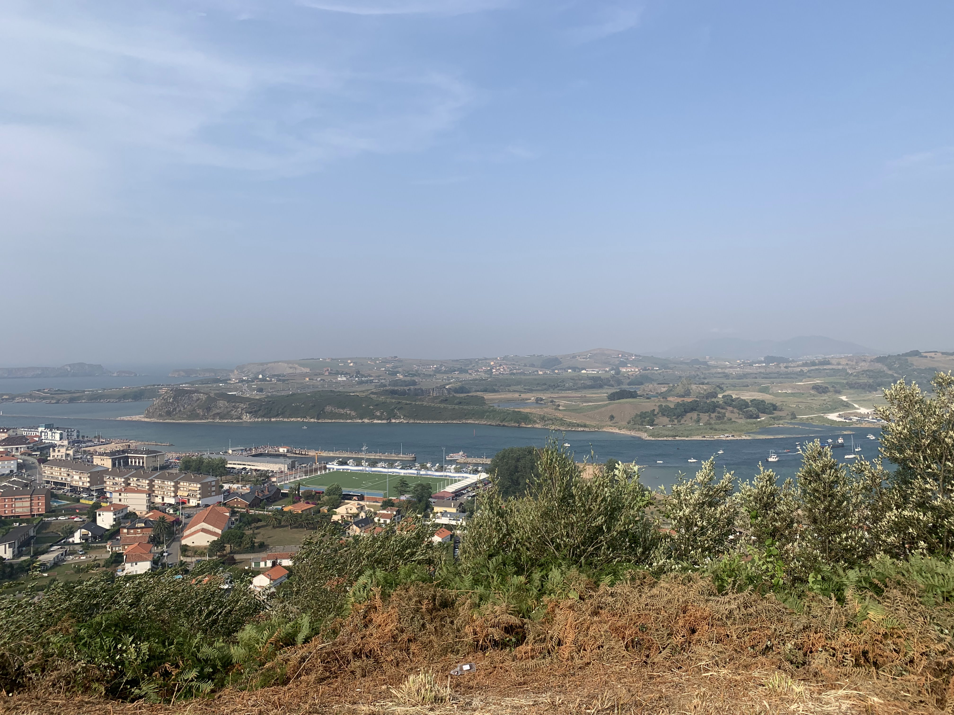
Suances 26-07-2022

